Slide 1

Programador Web
Professor: Gelvazio Camargo

Slide 2

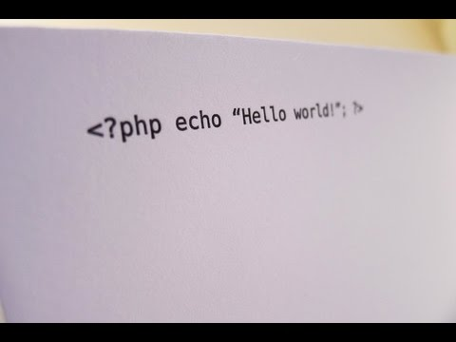
Noções básicas de PHP - II

Slide 3

Tópicos
Variáveis e Constantes
Variáveis pré-definidas
Operadores
Estruturas de decisão
Funções
Passagem de Parâmetros

Slide 4
Variáveis
Conforme já vimos a definição do nome de uma variável deve sempre iniciar com o caracter $ seguindo de uma letra ou “_”
No PHP as variáveis não precisam ser declaradas, como a tipagem é dinâmica, ela já é iniciada no momento da primeira atribuição
Tipo será definido conforme o conteúdo

Slide 5
Variáveis
Verificar se uma variável foi inicializada
Isso pode ser feito através da função isset()
A função retorna verdadeiro se existe e falso se não
<?php $variavel = 1; echo isset($variavel); echo isset($var); $variavelArray = Array(1,2,3); echo isset($variavelArray[0]); echo isset($variavelArray[5]); ?>

Slide 6
Variáveis
Verificar se uma variável foi inicializada
Isso pode ser feito através da função isset()
A função retorna verdadeiro se existe e falso se não
<?php $variavel = 1; echo isset($variavel); echo isset($var); $variavelArray = Array(1,2,3); echo isset($variavelArray[0]); echo isset($variavelArray[5]); ?>

Slide 7
Variáveis
Verifica se uma variável está vazia
Isso pode ser feito através da função empty()
Retorna verdadeiro se está vazio, falso se não
0 e string sem espaço (‘’) são consideradas vazias
<?php $variavel = 0; echo empty($variavel); //Verdadeiro $variavel = 1; echo empty($variavel); //False $varString = ''; echo empty($varString);//Verdadeiro $varString = ''; echo empty($varString);//Falso ?>

Slide 8
Variáveis
Verificando o tipo de variável
Existem funções para saber qual o tipo de determinada variável
Is_int, is_integer, is_real, is_long, is_float, is_string, is_array, is_object
<?php $variavel = 1; echo is_int($variavel); //Verdadeiro $variavel = "1"; echo is_int($variavel); //Falso ?>

Slide 9
Variáveis
Destruindo uma variável
Caso uma variável não seja mais necessária é possível remove-lá da memória
Isto é feito pelo método unset();
<?php $variavel = 1; echo $variavel; unset($variavel); ?>

Slide 10
Variáveis
Variável variável
Uma variável pode ser definida como nome de outra variável
Isto feito através da utilização de dois $$ seguidos
<?php $a = 'teste'; $$a = 'PHP‘; echo $$a; echo $teste; //Equivalente a: $a = 'teste'; $teste = 'PHP'; ?>

Slide 11
Constantes
Para definir uma constante utiliza-se a função define(nome, valor);
Seu valor não poderá ser mais alterado
Somente aceita valores escalares
Não pode ser array, nem object
<?php define('PI', 3.14); echo PI; ?>

Slide 12
Variáveis pré definidas
PHP oferece um grande número de variáveis
Estão disponíveis em qualquer escopo
Contém informações sobre o cliente
Contém informações sobre o servidor
Variáveis nativas
Última mensagem de erro
$GLOBALS
Referência a todas as variáveis disponíveis no escopo global

Slide 13
Variáveis pré definidas
$_SERVER
Informações sobre o servidor e o ambiente
Cabeçalhos
Paths
Localizações do script
$_GET
Dados da requisição enviados via HTTP GET
$_POST
Dados da requisição enviados via HTTP POST

Slide 14
Variáveis pré definidas
$_FILES
Dados dos arquivos enviados via Upload
$_REQUEST
Dados da requisição
$_SESSION
Variáveis da sessão
$_ENV
Variáveis de ambiente

Slide 15
Variáveis pré definidas
$_COOKIE
Dados armazenados nos cookies
$php_errormsg
Última mensagem de erro ocorrida
$HTTP_RAW_POST_DATA
Informações de POST não tratadas
$http_response_header
Cabeçalhos de resposta HTTP

Slide 16
Variáveis pré definidas
$argc
O número de argumentos passados para o script
$argv
Array de argumentos passados para o script

Slide 17
Operadores
Aritméticos
Utilizados para operações matemáticas
Caso um operando não for int ou float ele será convertido
Operador | Função
+ | Adição
- | Subtração
* | Multiplicação
/ | Divisão
% | Módulo

Slide 18
Operadores
De Strings
Existe somente um operador para string:
Operador | Função
. | Concatenação
<?php $nome = 'Nome'; $sobreNome = 'Sobrenome'; echo $nome.' '.$sobreNome; //Nome Sobrenome ?>

Slide 19
Operadores
Atribuição
Retornam o valor atribuído
Em operadores com operador aritmético é feito a operação entre os dois e atribuído ao primeiro
Operador | Função | Exemplo
= | Atribuição Simples | $valor = 1;
+= | Atribuição com Adição | $valor += 1; //Soma 1 a variável $valor
-= | Atribuição com Subtração | $valor -= 1; //Subtrai 1 a variável $valor
*= | Atribuição com multiplicação | $valor *= 2; //Multiplica 2 a variável $valor
/= | Atribuição com divisão | $valor /= 2; //Divide por 2 a variável $valor
%= | Atribuição com módulo | $valor %= 2; //Divide por 2 $valor e atribui o resto
.= | Atribuição com concatenação | $valor .= ‘Texto’; //Concatena ‘Texto’ a $valor

Slide 20
Operadores
Lógico
Operador | Função
and | “e” lógico
or | “ou” lógico
xor | ou exclusivo
! | não (negação)
&& | “e” lógico
|| | “ou” lógico

Slide 21
Operadores
Comparação
Comparações feitas entre variáveis ou valores
Retornam um boleano
Operador | Função
== | Igual
=== | Idêntico (Igual em valor e em tipo)
!= | Diferente de
!== | Diferente em valor e em tipo
< | Menor que
> | Maior que
<= | Menor ou igual
>= | Maior ou igual

Slide 22
Operadores
Incremento e Decremento
Operador | Função
++ | Soma um ao valor da variável
-- | Substrai um do valor da variável
<?php $valor = 1; $valor++; echo $valor; //2 ?> | <?php $valor = 1; //Atribui valor em $a e incrementa $a = $valor++; //Incrementa e atribui a $b $b = ++$valor; echo $a; //1 echo $b; //3 ?>

Slide 23
Estrutura de decisão
Comandos condicionais
Executam comandos se determinada regra for satisfeita durante a execução
If
If/else
switch

Slide 24
Estrutura de decisão
If
Aplica a regra e executa o comando se o resultado for verdadeiro
<?php $valor = 2; if ($valor == 2){ //Operador de comparação echo 'Valor é igual a 2!'; echo '<br>'; echo 'A condição foi satisfeita'; } ?>

Slide 25
Estrutura de decisão
If – Usos Alternativos
<?php $valor = 2; //PARA SOMENTE UMA LINHA NÃO É NECESSÁRIO UTILIZAR CHAVES if ($valor == 2) echo 'Valor é igual a 2!'; //PODE-SE UTILIZAR DOIS PONTOS e ENDIF AO INVÉS DE CHAVES if ($valor == 2): echo '<br>'; echo 'Valor é igual a 2!'; echo '<br>'; echo 'A condição foi satisfeita'; endif ?>

Slide 26
Estrutura de decisão
If – Adição de operadores lógicos E e OU
<?php $valor = 2; $string = 'PHP'; if (($valor == 2) && ($string == 'PHP')){ echo 'Valor é igual a 2 e string igual a PHP!'; echo '<br>'; echo 'A condição foi satisfeita'; } if (($valor == 1) || ($string == 'PHP')){ echo 'Valor é igual a 1 ou string é igual a PHP!'; echo '<br>'; echo 'A condição foi satisfeita'; } ?>

Slide 27
Estrutura de decisão
If/else
<?php $valor = 2; if ($valor == 2){ echo 'Valor é igual a 2!'; } else { echo 'Valor não é 2!’; } ?> | <?php $valor = 3; if ($valor == 1){ echo 'Valor é igual a 1!'; } else if ($valor == 2){ echo 'Valor é igual de 2!'; } else { echo 'Valor não está no escopo!'; } ?>

Slide 28
Estrutura de decisão
Switch
Condição semelhante ao if, porém, simplifica a utilização de várias condições if
<?php $valor = 2; switch ($valor){ case 1: echo 'Valor igual a 1!'; break; case 2: echo 'Valor igual a 2!'; break; default: echo 'Valor não especificado!'; break; } ?>

Slide 29
Estrutura de decisão
Switch
Importante
Lembrar de utilizar o break para parar a verificação
O bloco default
Será executado quando nenhuma das condições anteriores forem satisfeitas (else)

Slide 30
Funções
Definindo funções
Sintaxe básica para definir uma função:
<?php function nomeDaFuncao([arg1,arg2,arg3]){ //Comandos; //..; [return <valor de retorno>]; } ?>

Slide 31
Funções
Definindo funções
Não é necessário tipar o retorno
Tanto o retorno como os parâmetros são opcionais
Pode ser retornado ao qualquer tipo
Array
Object

Slide 32
Funções
Argumentos
Estes devem ser declarados após o nome da função, entre parênteses, e tornam-se variáveis pertecentes ao escopo da função
Não é necessário tipar parâmetros, mas se for tipado, ao receber um tipo diferente uma excessão será retornada

Slide 33
Funções
<?php function imprime($texto){ echo $texto; } imprime('Teste de função'); ?>

Slide 34
Funções
Retorno
Uma função pode ter um valor de retorno
Este poderá ser atribuido a uma variável ou para realização de uma condição através da chamada da função
Somente terá UM retorno, porém, podem ser retornados objetos e listas

Slide 35
Funções
Retorno
<?php function mais5($valor){ $valor += 5; return $valor; } $a = 6; $b = mais5($a); echo $b; if (mais5($a) > 10){ echo 'Maior que 10'; } ?>

Slide 36
Funções
Parâmetros por referência
Normalmente a passagem de parâmetro é feita por valor, se o conteúdo for alterado não tem efeito fora da função
Porém, é possível a passagem por referência, assim se o valor for alterado terá efeito fora da função
Para isso deve-se colocar o caracter & antes do parâmetro na função

Slide 37
Funções
<?php function mais5(&$valor){ $valor += 5; } $a = 6; mais5($a); echo $a; ?>

Slide 38
Funções
Argumentos com valores pré-definidos
É possível definir um valor default para um parâmetro
Quando não for passado valor a este parâmetro ele assumirá o valor default
<?php function imprime($texto="texto padrão"){ echo $texto; } imprime(); //texto padrão imprime('Meu texto'); //Meu texto ?>

Slide 39
Funções
Escopo
Dentro de uma função não é possível “acessar” uma variável declarada fora dela sem especificar
Isso é feito pelo comando global
<?php $texto = 'Teste'; function imprime(){ echo $texto; //Retorna erro, pois a variável //$texto não foi definida } imprime(); ?> | <?php $texto = 'Teste'; function imprime(){ global $texto; echo $texto; } imprime(); //Teste ?>

Slide 40
Variáveis
Modificador static
Uma variável estática é visível em um escopo mas ela é iniciada apenas uma vez
Seu valor não é perdido quando a execução do script deixa o escopo

Slide 41
Variáveis
function teste(){ static $variavel; if (!isset($variavel)){ $variavel = 1; echo 'Atribuiu valor a static <br>'; } echo $variavel.'<br>'; $variavel++; } teste(); teste(); teste(); //Atribuiu valor a static //1 //2 //3

Slide 42


Slide 43

Exercícios

Slide 44
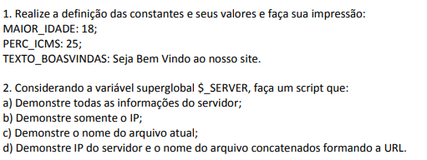

Slide 45
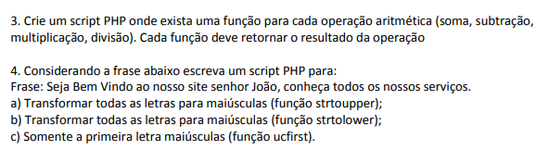

Slide 46
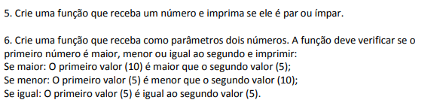

Slide 47
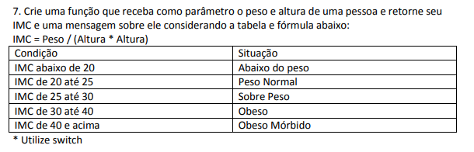

Slide 48
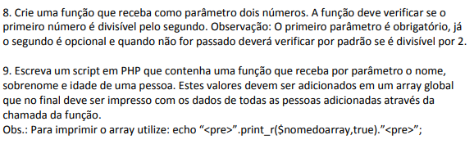

Slide 49


